Slide 1
静态库
iOS学院
李明杰

Slide 2
简介
什么是库？
库是程序代码的集合，是共享程序代码的一种方式
根据源代码的公开情况，库可以分为2种类型
开源库
公开源代码，能看到具体实现
比如SDWebImage、AFNetworking
闭源库
不公开源代码，是经过编译后的二进制文件，看不到具体实现
主要分为：静态库、动态库

Slide 3
静态库和动态库
静态库和动态库的存在形式
静态库：.a 和 .framework
动态库：.dylib 和 .framework
静态库和动态库在使用上的区别
静态库：链接时，静态库会被完整地复制到可执行文件中，被多次使用就有多份冗余拷贝（左图所示）
动态库：链接时不复制，程序运行时由系统动态加载到内存，供程序调用，系统只加载一次，多个程序共用，节省内存（右图所示）
系统
系统
需要注意的是：
项目中如果使用了自制的动态库，不能被上传到AppStore
程序1
程序1
.a
.dylib
程序2
程序2
.a

Slide 4
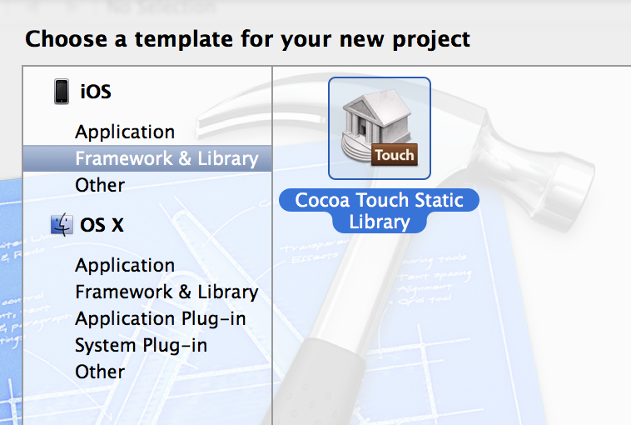
制作.a
选择“Cocoa Touch Static Library”

Slide 5
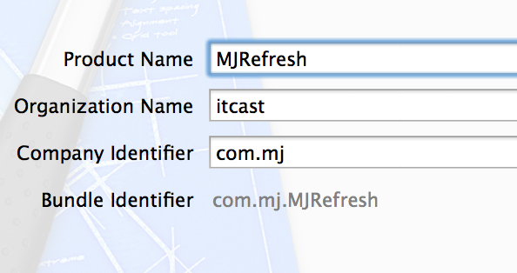
制作.a
输入静态库名称

Slide 6
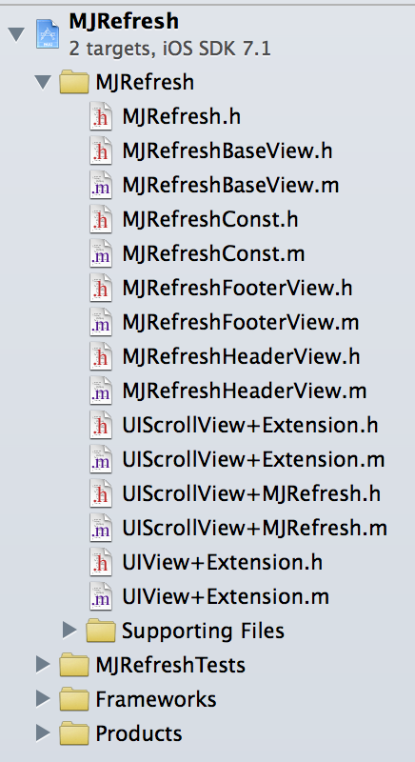
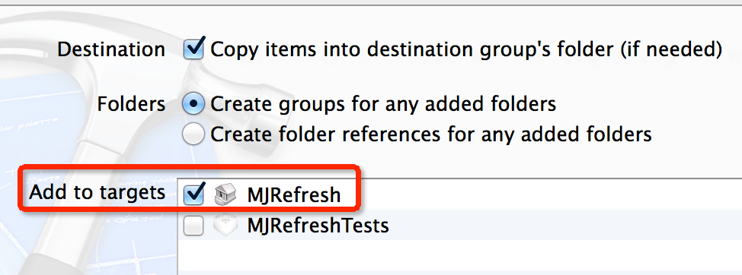
制作.a
添加库需要包含的源代码

Slide 7
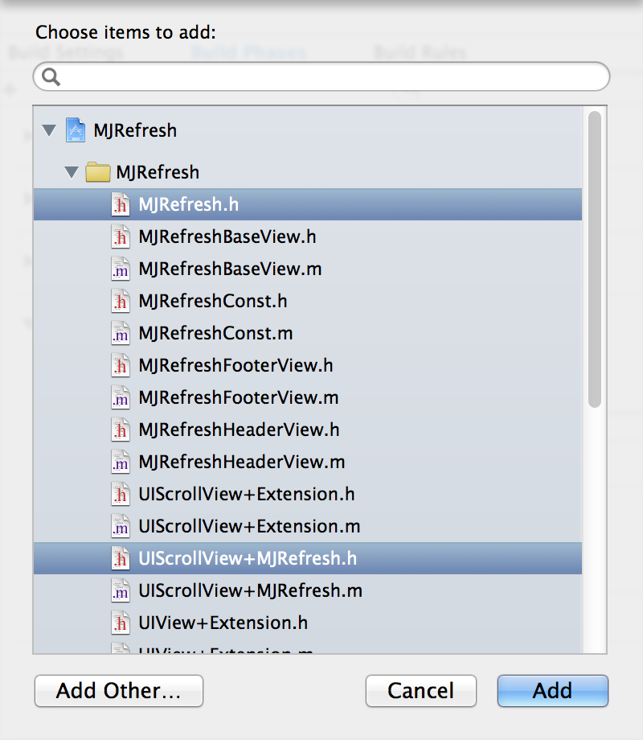
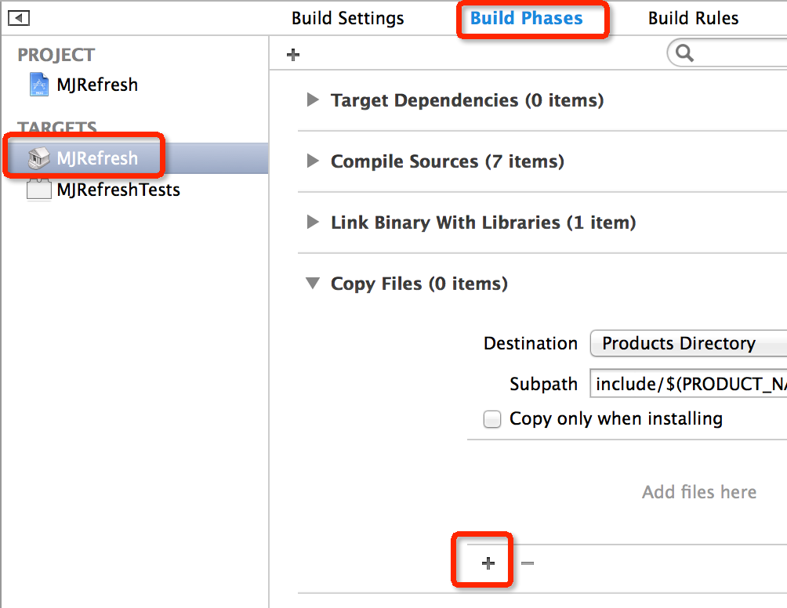
制作.a
选择需要暴露出来的.h文件，.m文件会自动编译到.a文件中

Slide 8
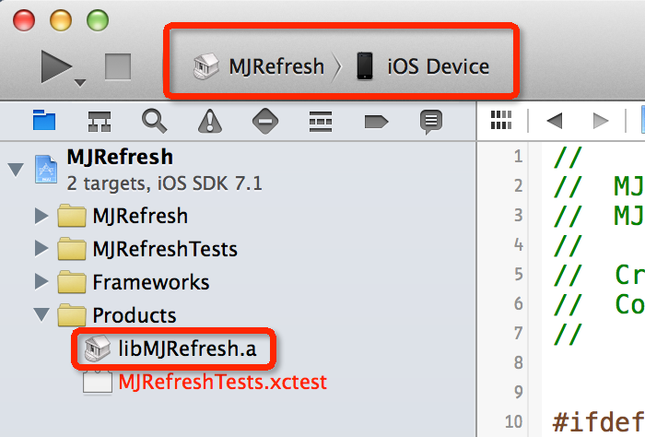
制作.a
选择真机设备，然后 Command+B 编译，libMJRefresh.a文件从红色变为黑色

Slide 9
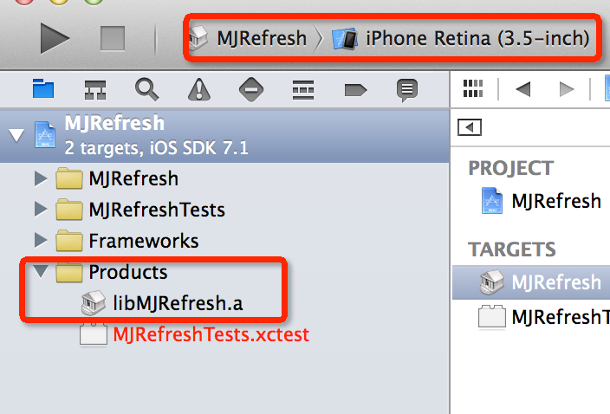
制作.a
选择模拟器，依然 Command+B ，模拟器和真机环境下用的.a文件是分开的

Slide 10
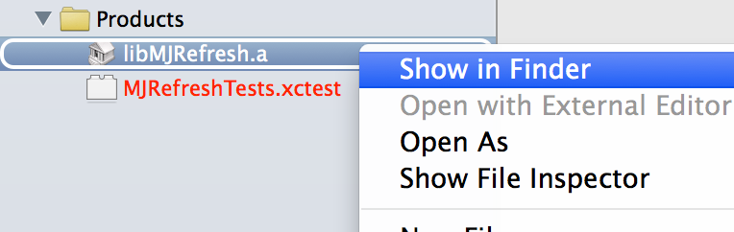
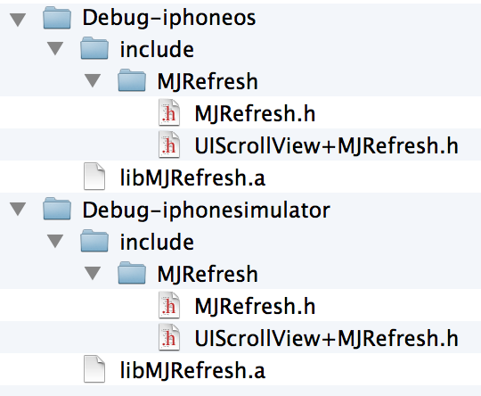
制作.a
右击“Show In Finder”，查看制作好的.a文件
Debug-iphoneos文件夹里面的东西是用在真机上的
Debug-iphonesimulator文件夹里面的东西是用在模拟器上的
如果Scheme是Release模式，生成的文件夹就以Release开头

Slide 11
.a的制作
如果想让一个.a文件能同时用在真机和模拟器上，需要进行合并
在终端输入指令
lipo -create Debug-iphoneos/libMJRefresh.a Debug-iphonesimulator/libMJRefresh.a -output libMJRefresh.a
蓝色部分是固定指令
红色、紫色是真机和模拟器.a文件的路径
绿色是所合成.a文件的路径
.a文件的体积（一般情况下）
真机用的.a > 模拟器用的.a
所合成.a == 真机用的.a + 模拟器用的.a
通过lipo –info libMJRefresh.a可以查看 .a 的类型（模拟器还是真机）

Slide 12
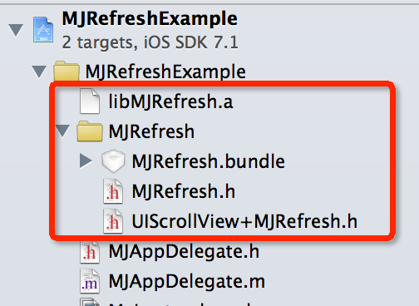
使用.a
如何使用.a
直接将.a、.h、资源文件拖拽到其他项目中即可

Slide 13
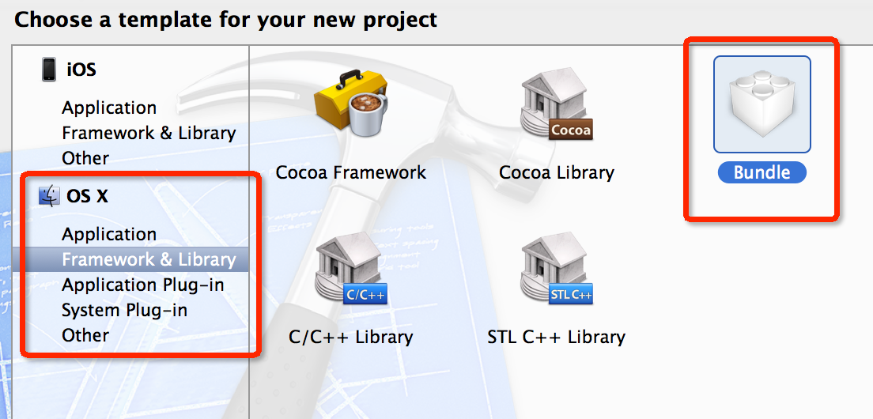
手工制作.framework
选择“OS X”-“Framework & Library”-“Bundle”

Slide 14
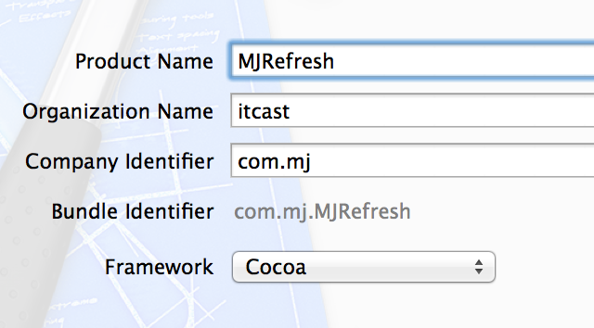
手工制作.framework
输入静态库名称

Slide 15
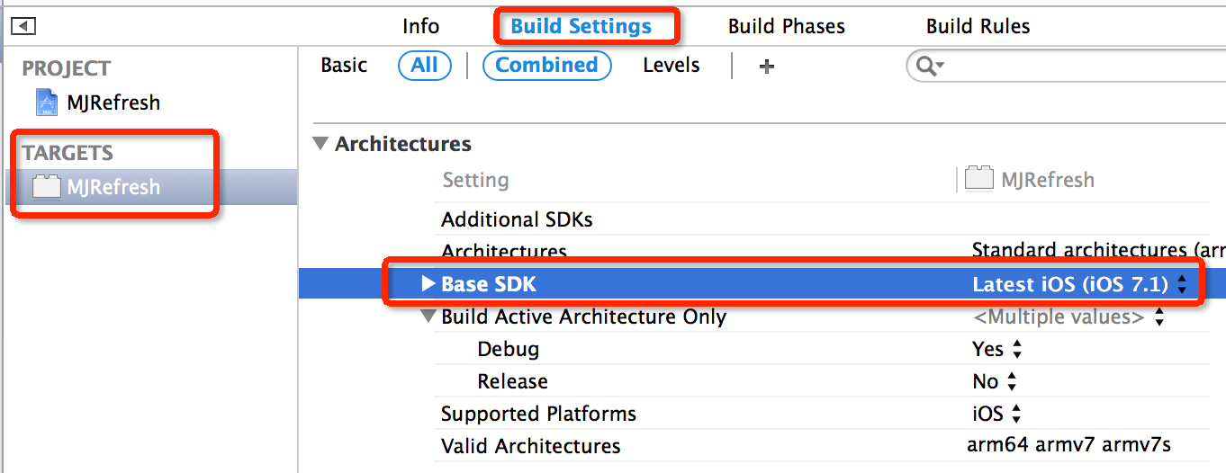
手工制作.framework
刚才是基于OS X创建的工程，所以得修改项目环境为iOS的

Slide 16
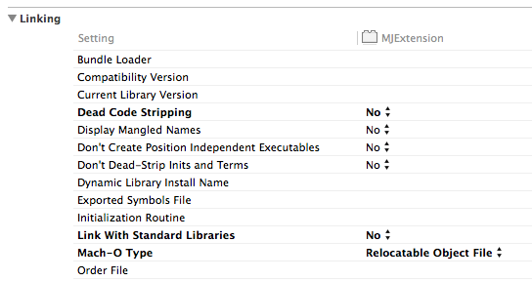
手工制作.framework
修改Linking

Slide 17
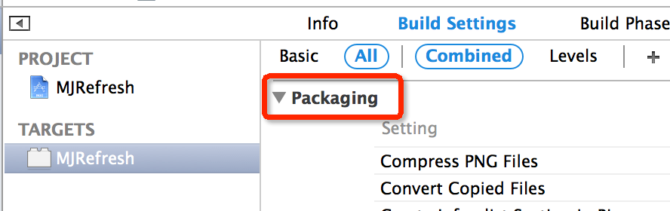
手工制作.framework
修改Packaging

Slide 18
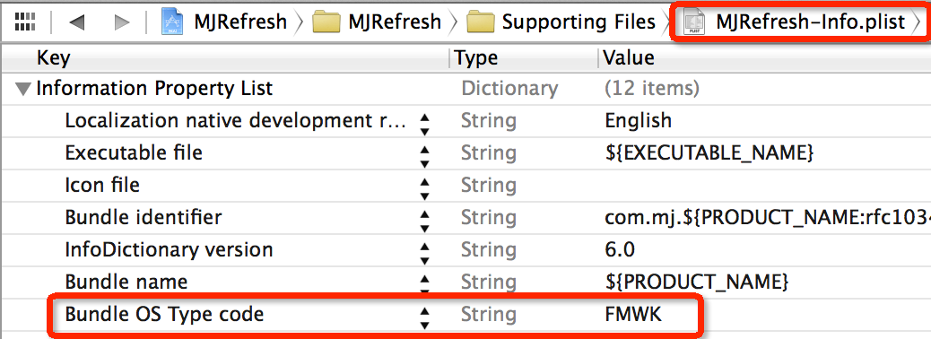
手工制作.framework
修改Info.plist

Slide 19
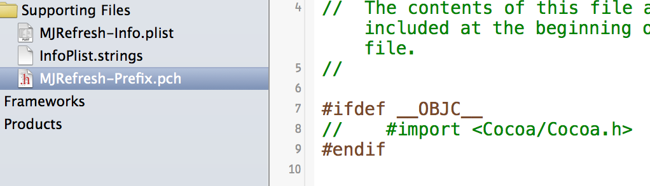
手工制作.framework
注释掉pch文件的内容

Slide 20
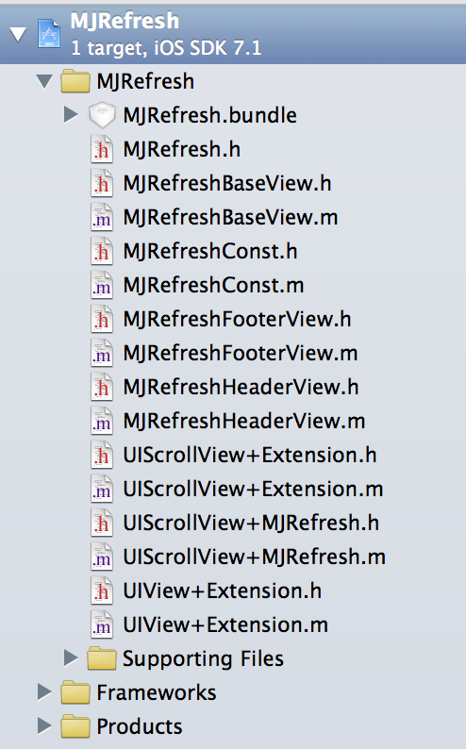
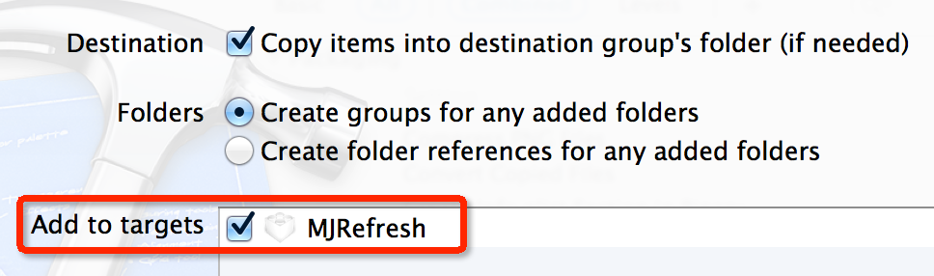
手工制作.framework
添加库需要包含的源代码

Slide 21
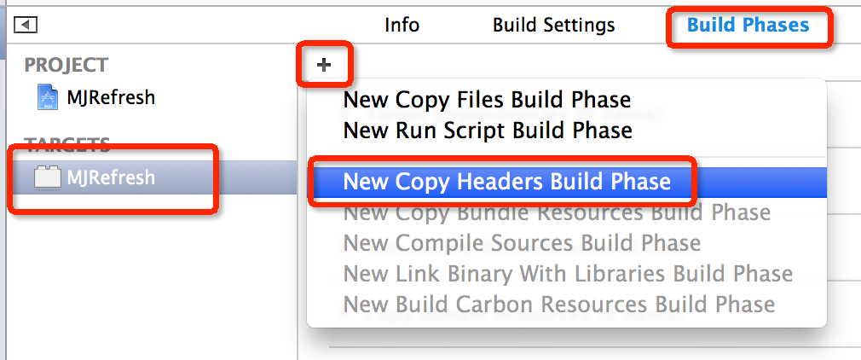
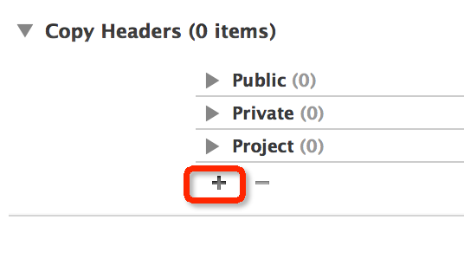
手工制作.framework
添加需要暴露出来的 .h 文件

Slide 22
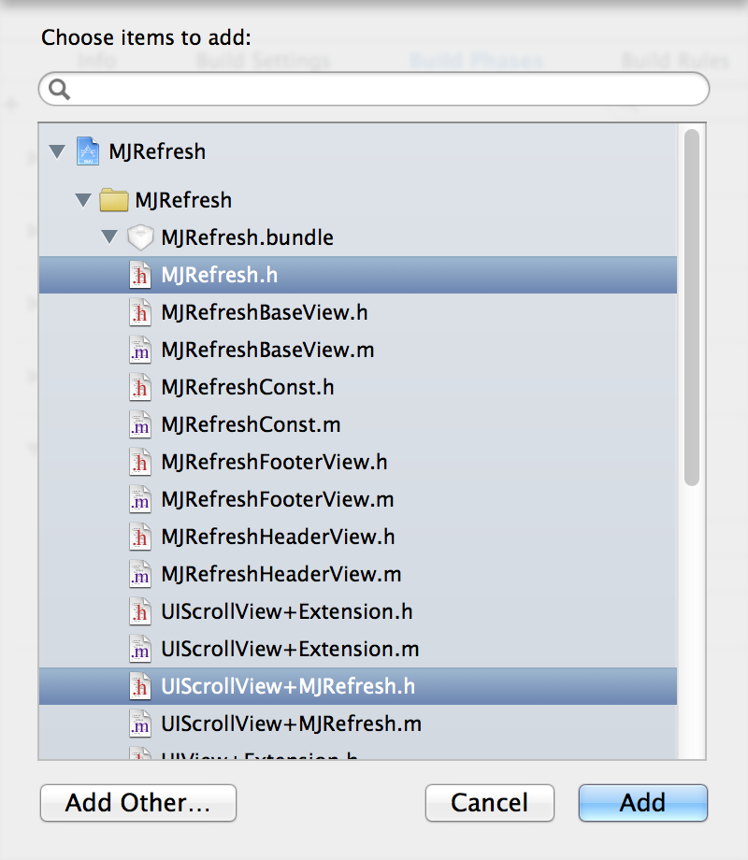
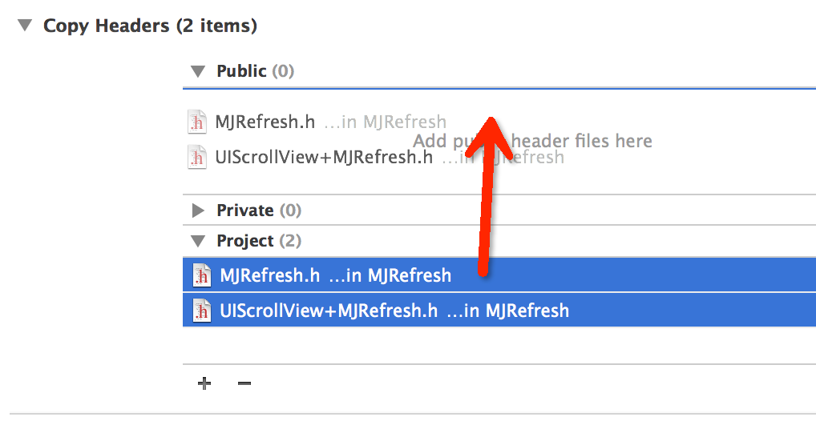
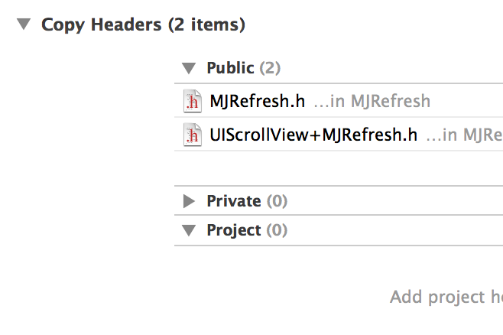
手工制作.framework
添加需要暴露出来的 .h 文件，并且放到Public下面

Slide 23
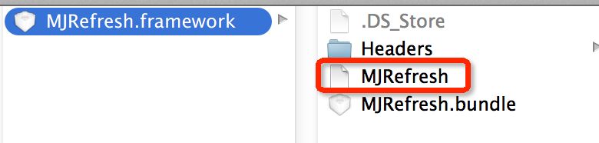
手工制作.framework
接下来的步骤跟 .a 是一样的，分别选择真机和模拟器，Command+B
真机和模拟器下的 .framework 也是分开使用的
生成的framework在Xcode的缓存文件夹中
/Users/用户名/Library/Developer/Xcode/DerivedData/项目名/Products
可以在终端下使用lipo指令合并 .framework, 需要合并的是framework里面的某个文件

Slide 24
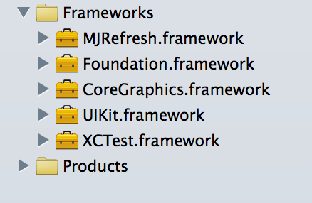
手工制作.framework
直接拖拽整个 .framework 到其他项目的Frameworks文件夹下
然后包含主头文件：#import <MJRefresh/MJRefresh.h>

Slide 25
模板制作.framework
手工制作 .framework 过于复杂，借助开源模板进行制作会比较简单
模板地址
https://github.com/kstenerud/iOS-Universal-Framework
安装模板
在终端下进入iOS-Universal-Framework/Fake Framework文件夹
执行指令./install.sh

Slide 26
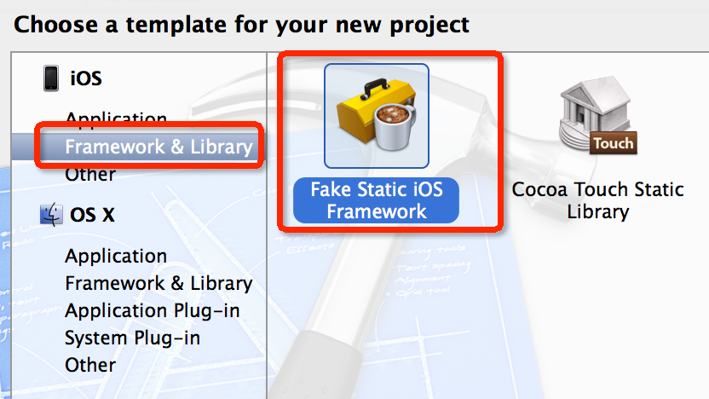
模板制作.framework
安装模板后，完全重启Xcode

Slide 27
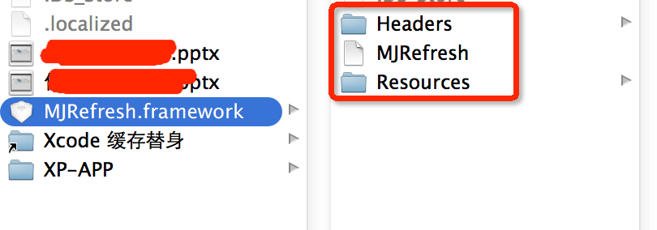
模板制作.framework
最后将 .framework 的结构调整一下即可

Slide 28

制作静态库的注意点
无论是 .a 静态库还是 .framework 静态库，最终需要的都是：
二进制文件 + .h + 其它资源文件
.a 和 .framework 的使用区别
.a 本身是一个二进制文件，需要配上 .h 和 其它资源文件 才能使用
.framework 本身已经包含了 .h 和 其它资源文件，可以直接使用
图片资源的处理
如果静态库中用到了图片资源，一般都放到一个bundle文件中，bundle名字一般跟 .a 或 .framework 名字一致
bundle的创建：新建一个文件夹，修改扩展名为 .bundle 即可，右击bundle文件，显示包内容，就可以往bundle文件中放东西

Slide 29
制作静态库的注意点
多文件处理
如果静态库需要暴露出来的 .h 比较多，可以考虑创建一个主头文件
（一般 主头文件 和 静态库 同名）
在主头文件中包含所有其他需要暴露出来的 .h 文件
使用静态库时，只需要#import 主头文件
实际上苹果官方就是这么做的，例如：#import <UIKit/UIKit.h>
.framework为什么既是静态库又是动态库
系统的 .framework 是动态库
我们自己建立的 .framework 是静态库

Slide 30
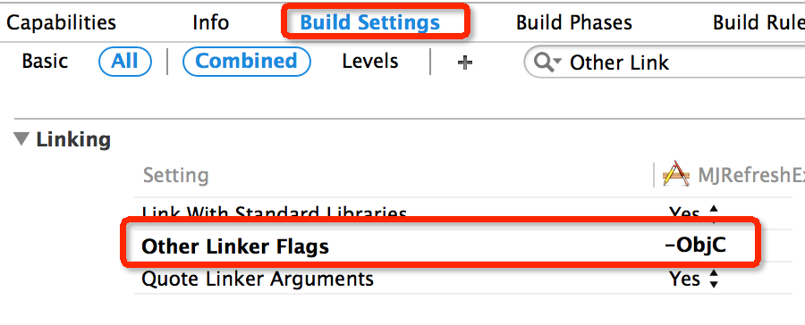
制作静态库的注意点
静态库中包含了Category
如果静态库中包含了Category，有时候在使用静态库的工程中会报“方法找不到”的错误（unrecognized selector sent to instance）
解决方案：在使用静态库的工程中配置Other Linker Flags为-ObjC

